Slide 1
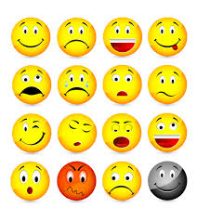
Az emberi érzelmek kémiája

Slide 2
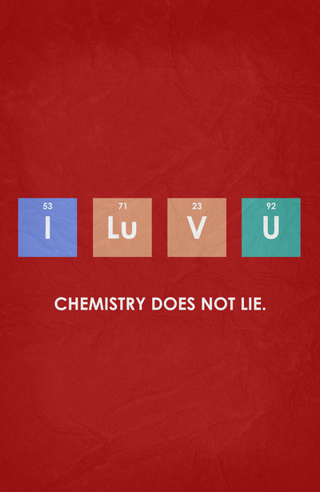
A Szerelem
- amikor működik a kémia -

Slide 3
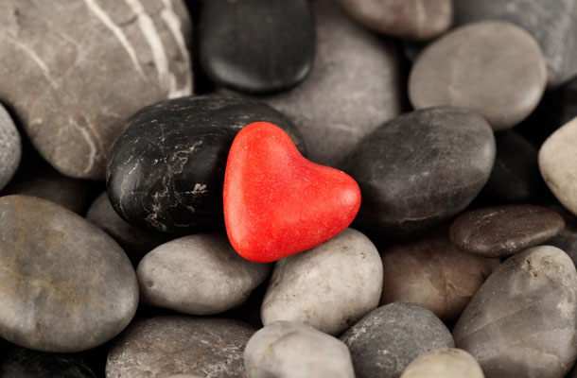
Mi is az a szerelem…?
Evolúciós pszichológia?
Mit mond a neurobiológia?
Érzelem vagy kémia?
MINDKETTŐ!

Slide 4
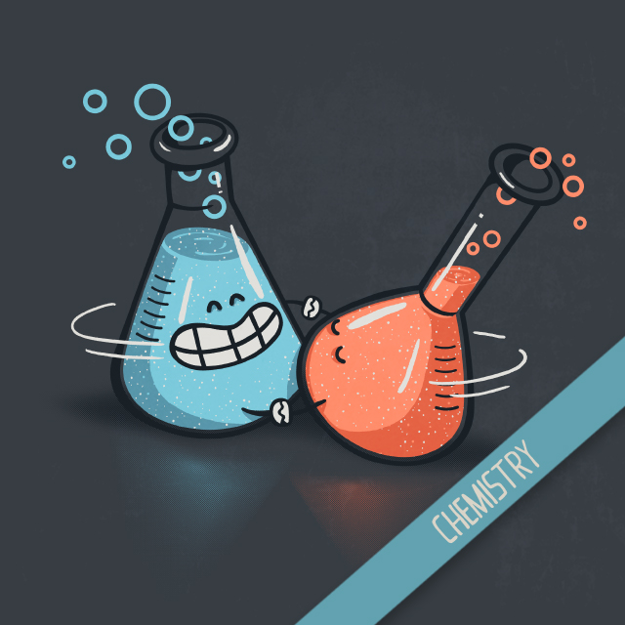
A „szerelemkoktél” receptje
- a romantikus hormonok -
Feniletilamin
Dopamin
Oxitocin
Endorfinok

Slide 5
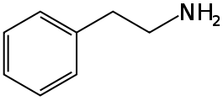
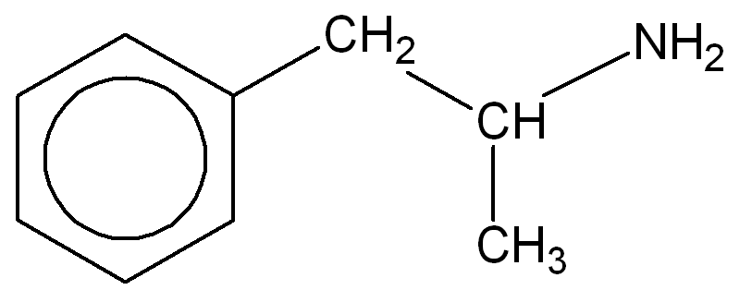
Feniletilamin (PEA)
Az amfetamin természetes formája
A „vonzalmi szakasz” meghatározó molekulája
Csokoládéban és eperben is megtalálható → túl hamar lebomlik → nem jut az agyba
PEA
AMF

Slide 6
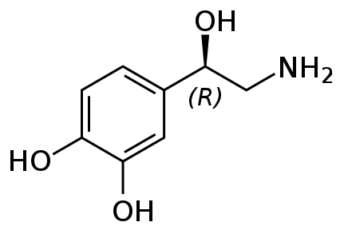

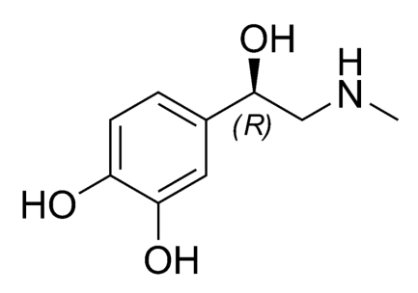
Dopamin
Serkentő, energizáló hatású
Két legfontosabb anyagcsereterméke: adrenalin, noradrenalin
DOP
AD
NA

Slide 7
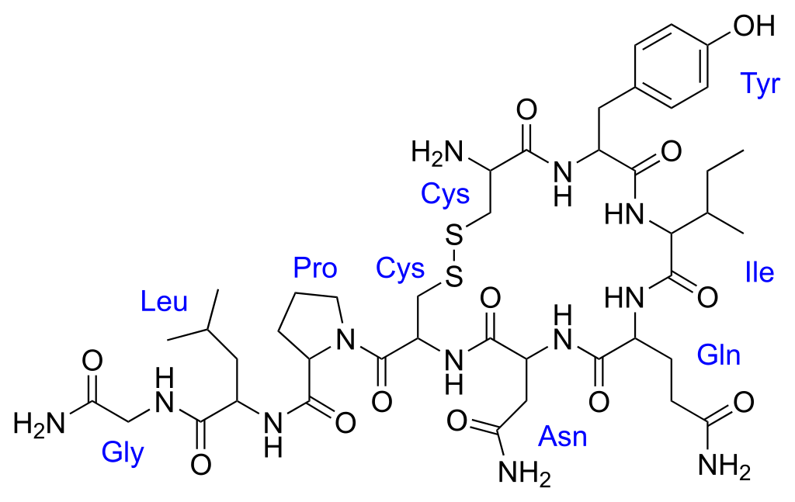
Oxitocin, a „szerelemhormon”
A szerelmi álmokért (is) felelős
Kémiailag kilenc aminosavból áll
OXI

Slide 8
Az endorfinok
Endo + orphin = endogén morfin, azaz: testből származó morfinszerű anyag
Opioid peptidek közé tartoznak
Mikor szabadul fel még…?
fűszeres ételek fogyasztásakor
terhesség idején
mozgás, fizikai aktivitás során

Slide 9
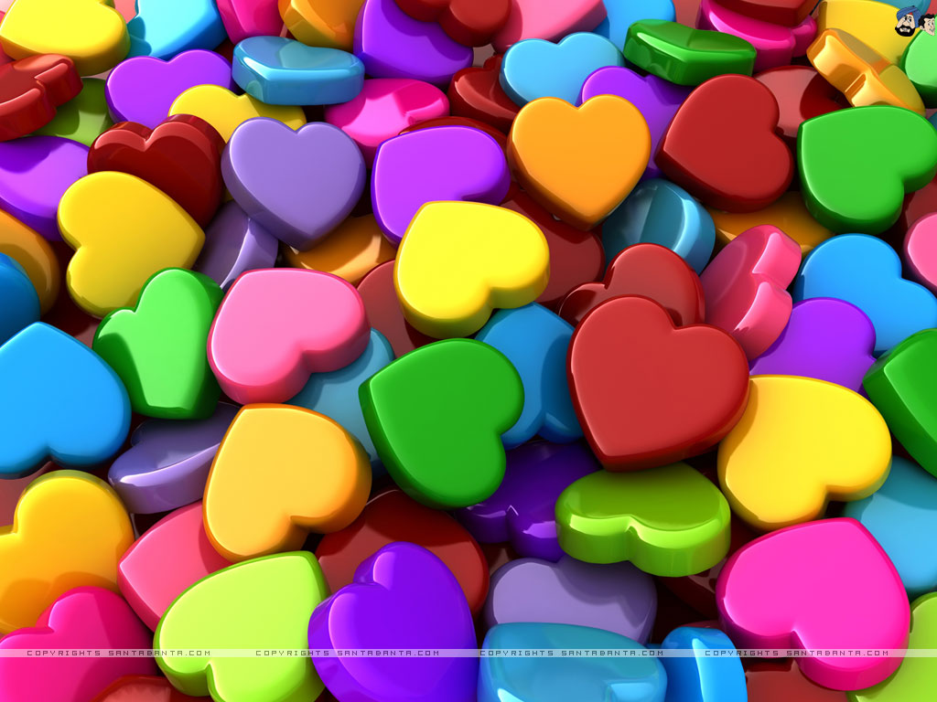

Egy kis játék
- mi történik „kint” és „bent” -
Pirulás,
remegés,
izzadás
PEA
Gyengédség,
nyugalom,
szerelmi álom
OXI
Tele energiával,
fokozott teljesítmény
DOP

Slide 10
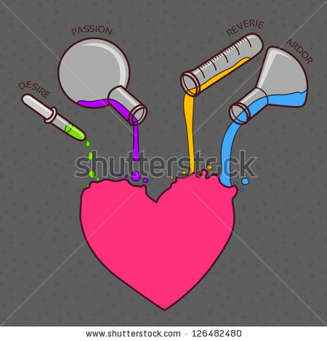
Források
American Chemical Society: Reactions (The Chemistry of Love)
https://www.youtube.com/watch?v=bp7Ydv5wAPk
A szerelem és szeretet kémiája (Sárospataki Diákvegyész Napok)
http://www.kfki.hu/~cheminfo/hun/tudakozo/kokel/szerelem.html
National Geographic magazin (2006. február)
(Ehhez kapcsolódóan: Kun Péter előadásának anyaga)

Slide 11

Köszönöm a figyelmet!

